Slide 1
「目的」から考える授業デザイン ～“良い授業”とは何か？～
190612都立成瀬高校教員研修
三田国際学園中学校・高等学校大野智久

Slide 2
自己紹介
ＡＬ型授業 ８年目
都立新宿山吹（３年）
都立国立（４年）
三田国際学園（１年目）
ビジョン
「誰もが生きやすい社会」

Slide 3
この時間の目的
●実践例を材料として、“良い授業”について考察する。
●他者と考えを共有し、対話することで授業改善のためのヒントを得る。

Slide 4
話題① ＡＬ型授業の背景
話題② 授業デザインの前提
話題③ 授業デザインの具体例
話題④ ツールとしての評価
話題⑤ 学校の価値とは

Slide 5
話題①
ＡＬ型授業の背景

Slide 6
初回授業オリエンテーション
理科（生物）
大野 智久

Slide 7
この授業は、 「教える」より「学ぶ」 ことを大切にしています まずは「学ぶ」ための 準備をしましょう

Slide 8
この授業では 「教師による講義」 より 「皆さんの自学自習」 の時間が長くなります。 なぜでしょうか？？

Slide 9
テーマ①
「わかる」とはどういうことか
テーマ②
自分の目で見て、自分の頭で考える
テーマ③
社会で求められる力とは
テーマ④
学校はどんな「場」か
テーマ⑤
「生物基礎」で伝えたいこと

Slide 10
テーマ① 「わかる」とはどういうことか

Slide 11
理解の４段階
①わからないことがわからない
②わからないことがわかる
③わかった気になる
④本当にわかる
大きな
転換
大きな
転換

Slide 12
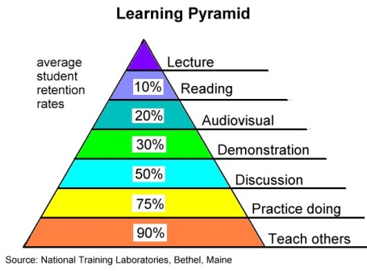
ラーニングピラミッド
実証的な研究成果
ではないことに注意
講義
読書
視聴覚
演じ
対話
体験
他人に教える

Slide 13
「わかる」ために必要なこと
「わからないこと」はまず自分で考えてみる。
それでもわからなければ、人に助けを求める（「教えて」と言える能力）。
自分が「わかった」と思ったことは、積極的に人に教える。

Slide 14
練習問題
原子とは何か？分子とは何か？
元素とは何か？原子とは何が違うのか？
共有結合とは何か？イオン結合とは何が違うのか？

Slide 15
「創造性」とは何か？ 「創造性」は必要か？ どうすれば、「創造性」を 身に付けることができるか？

Slide 16
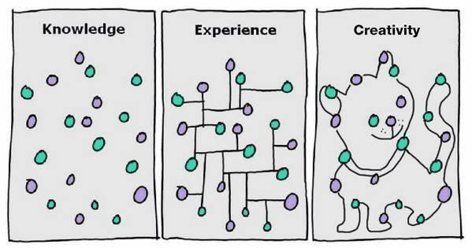
創造性とは
知識と経験と創造性の違いについて
https://twitter.com/Stakesh/status/432505262021160961/photo/1
Creativity is just connecting things.
クリエイティビティとは、何かと何かをつなぐことにすぎない（スティーブ・ジョブズ）

Slide 17
練習問題
原子は別な原子に変わることはあるか？あるとしたらどのような場所で、どのように起こっているか？
この「問い」を考えるために必要な「知識」は何か？

Slide 18
テーマ② 自分の目で見て、自分の頭で考える

Slide 19
クリティカルシンキングとは
自分の目で見て、自分の頭で考える
自分の目で見る
＝鵜呑みにしない「つっこみ力」
自分の頭で考える
＝納得解へのプロセス

Slide 20
練習問題
遺伝子検査は、遺伝子の持つ情報を解析することで、生まれ持った病気のなりやすさや体質などを知ることができる検査です。「DNA検査」と呼ぶこともあります。
病気は、遺伝子と生活習慣の双方の影響で、発症の有無やその程度が決まると言われています。病気を未然に防ぐためには、検査で自分の「遺伝子型」を知って、遺伝的にかかりやすい病気の傾向を学び、病気にかからないために生活習慣の改善を行うことが重要であると言えます。
（MY CODEウェブサイトより）

Slide 21
練習問題
診断ではありません
会社によって答えはバラバラです
研究が進めば、確率は変わります
東京大学医科学研究所「公共政策研究分野」
「遺伝子検査サービスを購入しようか迷っている人のためのチェックリスト10か条」より

Slide 22
練習問題
シークエンサーやスーパーコンピューターの進歩による検査時間の短縮や低価格化は、遺伝子検査そのものが進歩したような印象を与える。しかし、ある特徴を見るために適切な遺伝子が存在しない場合、また、遺伝要因が疾患発症要因のどのくらいを占めるのか、そのSNPがどう疾患や体質と関連しているかがブラックボックスである以上、分かることが増えても「占いの域」を完全に脱するのは難しい。
遺伝子検査ビジネスは「疫学」か「易学」か
（2014年12月15日 WEDGE REPORTより）

Slide 23
よりよい意思決定・行動選択のために
知識・概念の獲得
（受動的・能動的）
選択可能性
（能力・法）
科学的思考
科学的スキル
クリティカル思考
自分の目で見て
自分の頭で考える
価値観
多様性・相対化
多眼的思考
メタ思考
意思決定
行動選択

Slide 24
テーマ③ 社会で求められる力とは

Slide 25
社会人基礎力①

Slide 26
社会人基礎力②

Slide 27
社会人基礎力③

Slide 28
どこでこのような力が 身に付きますか？ 「授業」「部活」「行事」に 役割の違いはありますか？ 違いがあるとしたら それはなぜですか？

Slide 29
問題発見力と問題解決力
P
Plan
A
Action
D
Do
C
Check

Slide 30
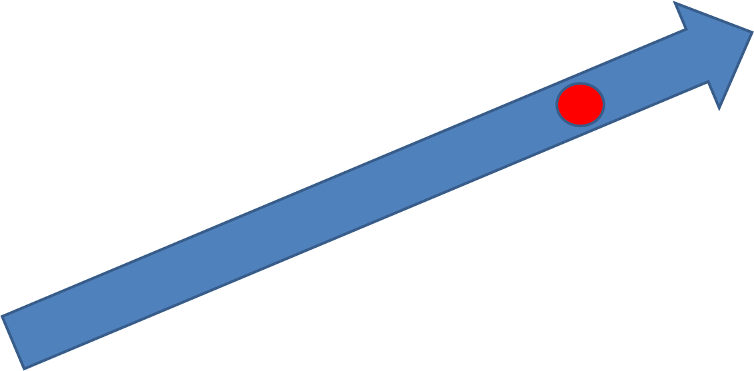
ビジョンとゴール
【ビジョン】
向かうべき
「方向性」を示す
【ゴール】
目指すべき到達点。
ビジョンの示す方向にある

Slide 31
練習問題
部活動を行うのは何のため？
全国大会を目指すのは何のため？
「金メダル」を目指すのは何のため？
「いい大学」「いい会社」を目指すのは何のため？

Slide 32
テーマ④ 学校はどんな「場」か

Slide 33
皆さんは何をしに 「三田国際学園」に入学しましたか？ 「学校」という場には どんな価値がありますか？

Slide 34
「学校」「授業」の価値
ネットで知識を獲得できる時代
「知」は開かれ、一部の人間が独占する時代は終わった
では、学校の意味は？？
大野の考えていること
「集団で、同じ時間と空間を共有する」
＝学校、授業で得られる最大の価値
※「大学の価値」は何か？

Slide 35
多様性と共生
「ふつう」はどこにもない
※「ふつう」は「異質」を排除する
「正しさ」はどこにもない
※「正しさ」は「正しくないもの」を排除する
「みんなちがって、みんないい」
＝皆が皆を面白がれる集団

Slide 36
テーマ⑤ 「理科」で伝えたいこと

Slide 37
自然ってすごい！
Study nature, not books
（ルイ・アガシー）
The Sense of Wonder
（レイチェル・カーソン）
「自分の目で見て自分の頭で考える」ことと
「自分の心で感じる」ことを大切に

Slide 38
テーマ①
「わかる」とはどういうことか
テーマ②
自分の目で見て、自分の頭で考える
テーマ③
社会で求められる力とは
テーマ④
学校はどんな「場」か
テーマ⑤
「生物基礎」で伝えたいこと

Slide 39
まとめ：授業で挑戦してほしいこと
人に聞く、人に説明する
自分の目で見て、自分の頭で考える
目的意識を持ってPDCAサイクルを回す
皆が皆の面白さを知り、生かす

Slide 40
この授業では 「教師による講義」 より 「皆さんの自学自習」 の時間が長くなります。 理由はわかってもらえたでしょうか？

Slide 41
教育改革の背景
①社会として
働き手が半分に減ってしまう。
成長＝一人一人の生産性×労働力人口
→一人一人の生産性を向上させるしかない。
②個人として
・子どもたちの65%は、大学卒業後、今は存在しない職業に就く
・今後10～20年程度で、約47%の仕事が自動化される可能性が高い。
・2030年までには、週15時間程度働けば済むようになる。
→現在の多くの職業の多くは、今後なくなっていく。

Slide 42
大きな流れとしての三位一体改革
①大学教育改革
②高校教育改革
③大学入試改革
※社会で活躍できる人材を育成するには、何をどう変えればよいか？

Slide 43
学力の３要素
・知識・技能
・思考力・判断力・表現力
・学びに向かう力、人間性

Slide 44
３つの柱
・何を知っているか、何ができるか
個別の知識・技能
・知っていること・できることをどう使うか
思考力・判断力・表現力等
・どのように社会・世界と関わり、よりよい人生を送るか（学びに向かう力、人間性等）
主体的に学習する態度（教育の基本である人格の完成と生きる力の育成という根底）
※知識・技能の「習得」は、「活用」することが前提。

Slide 45
主体的・対話的で深い学び
主体的な学び
対話的な学び
深い学び

Slide 46
「主体的な学び」とは何か？
なぜ「主体的な学び」が必要なのか？
「主体的な学び」は、具体的にどのように展開されるか？
「主体的な学び」を促すにはどのような工夫が必要か？また、生徒の実態に合わせるとはどういうことか？
※「対話的な学び」「深い学び」も同様

Slide 47
ＡＬ型授業の必要性
●「面白くてわかりやすい授業」の限界
●「教えることのできないこと」の存在
ｅｘ）社会人基礎力
「（教師が）教える」→「（生徒が）学ぶ」
TeachからLearnへの質的転換

Slide 48
話題②
授業のデザインの前提

Slide 49
AL型授業の全体像
①目指したいもの
③ＡＬ型授業の効果
②授業のデザイン
④授業の改善

Slide 50
wantとcan
want
AL型授業によって目指したいものがある状態
can
上記wantに対して、今の自分の経験値でできること
※mustやshouldではなくwantとcanから始める

Slide 51
「型」よりも「柔軟性」を
AL型授業には「こうやれば必ずうまくいく」という「ゴールデンルール」はない。
生徒と教員、周囲の状況の実態に応じて、柔軟に、変容し続けることが重要。
※「まずやってみる」ことも重要。やりながら、
試行錯誤し、wantやcanが自然と広がっていく。

Slide 52
理念（ビジョン）
「誰もが生きやすい社会の実現」
→ここを起点にして考える
※「学校教育の目的」は何か？
※具体的にはどんな方法がありうるか？

Slide 53
●教育活動全体の「大方針」と「小方針」
Ａ：他律から自律へ
ａ：安心・安全な場作り
ｂ：責任の移行
ｃ：メタ認知
ｄ：クリティカル・シンキング
Ｂ：人生を楽しいものに
ｅ：学び方を学ぶ
ｆ：学問の面白さ
ｇ：創造性
Ｃ：多様性の認識・受容・活用
ｈ：他者との対話と相互依存

Slide 54
単元指導計画の「要素」
教科書中心の授業
プリントを配布→グループワーク
観察実験の授業
グループ活動→プレゼンテーション
プロジェクト型の授業
グループ活動→プレゼンテーション

Slide 55
話題③
授業デザインの具体例

Slide 56
授業の流れ（50分授業）
班分け・説明
5～10分
活動
35～40分
振り返り
5分

Slide 57
「目的」と「目標」
目的
目標

Slide 58
授業プリントの基本構造
●目的
目指すべきゴール
●課題
ゴールに向かうための道しるべ
●発展課題
創造性、思考の深化

Slide 59
課題に取り組む時間
・最終的に「目的」が達成されるように
・教科書を中心に学習
・資料集などその他の資料も利用可能
・携帯・スマホ等での検索も可能
・一人で学んでもグループで学んでもよい

Slide 60
生徒の学習の補助
●解説講義
「概要」の提示
つまづきやすいポイントの解説
●「課題の手引き」配布
「基礎」のショートカット
「幹」の思考のヒント
●「振り返りシート」活用
生徒の「つまづき」への対応
「安心感」につなげる

Slide 61
振り返りシート
学習内容
重要だと思った言葉（重要度の高い順に３つ）
わかりにくかったこと
疑問→予想、気付いたこと、考察
面白いと感じたこと、その他の感想
自己評価（授業の質）
Ａ：授業時間を集中して有効に使えた Ｂ：改善の余地あり
Ｃ：集中できなかった
自己評価（達成度）
Ａ：十分に達成できた Ｂ：おおむね達成できた
Ｃ：ほとんど達成できなかった
評価（教員から）
Ａ：素晴らしい発想あり（主に「疑問→予想」で）
Ｂ：様式に従って記載できている Ｃ：記載が不十分

Slide 62
話題④
ツールとしての「評価」

Slide 63
AL型授業の全体像
①目指したいもの
③ＡＬ型授業の効果
②授業のデザイン
④授業の改善

Slide 64
教員と生徒のPDCAサイクル
P
Plan
A
Action
D
Do
C
Check

Slide 65
生徒の行う「評価」
●授業アンケートの分析
「安心感」があるか
「わからないこと」を楽しめているか
「対話の価値」を感じているか
「多様性の価値」を感じているか
「失敗する価値」を感じているか
クラスの集団としての状態を把握する
→集団としての「課題」を抽出して語る

Slide 66
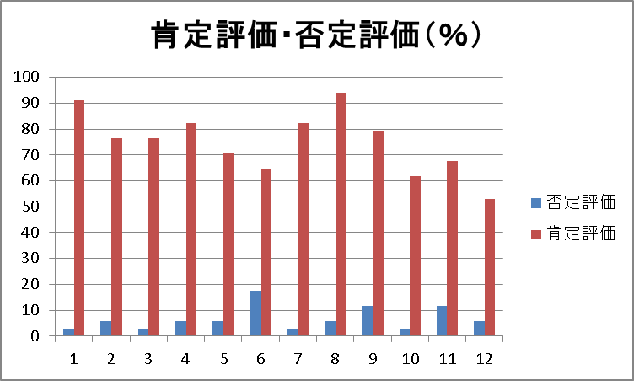
第2回考査後授業アンケート（α）

Slide 67
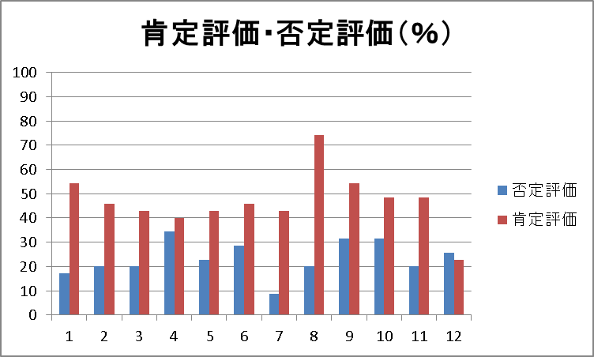
第2回考査後授業アンケート（β）

Slide 68
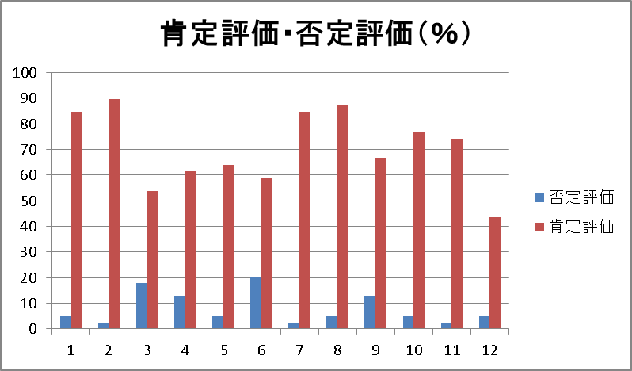
第3回考査後授業アンケート（β）

Slide 69
考査結果の活用
●試験の振り返り
集団の分布、平均点、標準偏差を提示
「分布が右による」ことを目指す
「平均点⇧、標準偏差⇩」になるはず
→生徒も自分たちの集団の状態を見るようになる

Slide 70
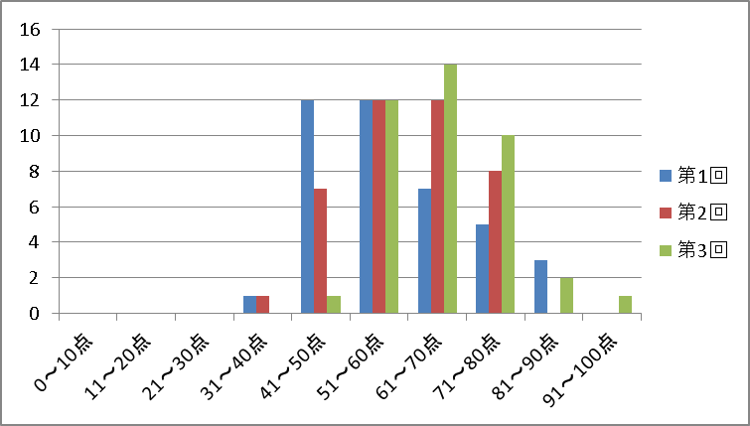
第1回～第3回考査結果（α）

Slide 71
AL型授業の効果
●広くてゆるやかなつながり
●「対話による学び」の効果の実感
「教えて」と言えるようになることが重要
●テキストを読み込む力
「自分の目で見て自分の頭で考える」訓練
●主体性
時間配分、試験後の「振り返り」
●問の発見と探究
気になったことをすぐに探究→学びを楽しむ

Slide 72
話題⑤
学校の価値とは

Slide 73
思考の材料 「学校」と「教師」
●「学校」の価値とは何か？
●教師とは何をする人か？

Slide 74
教員の「職能」の変化
「（教員が）教える」➡「（生徒が）学ぶ」
「わかりやすく丁寧に教える」
➡「生徒の可能性を引き出す」
「よりよい学びの場を提供する」
※「わかりやすく丁寧に教える」ことをすればするほど、これからの社会を生き抜くための「教えるだけでは獲得できない能力」が獲得できずに終わる可能性。

